Slide 1
Khởi động
Xem video khu vui chơi

Slide 2
CHỦ ĐỀ 6: ĐÔ THỊ NGÀY NAY
BÀI 2: KHU VUI CHƠI CỦA CHÚNG EM (2 Tiết)

Slide 3
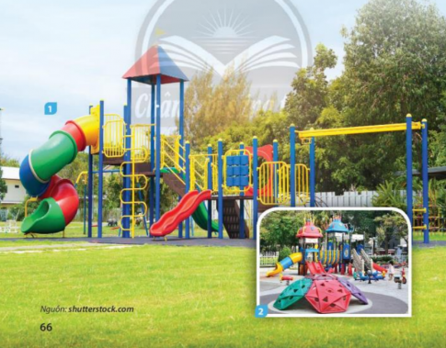
HĐ 1. KHÁM PHÁ :
Khám phá khu vui chơi
+ Trong các khu vui chơi thường có những thiết bị, dụng cụ nào?
+ Những thiết bị, dụng cụ ở khu vui chơi có hình, khối, màu sắc và kích thước như thế nào?
+ Những dụng cụ, thiết bị vui chơi thường được tạo ra từ vật liệu gì?

Slide 4
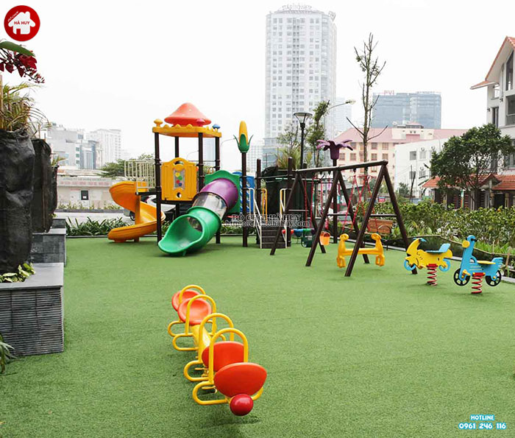
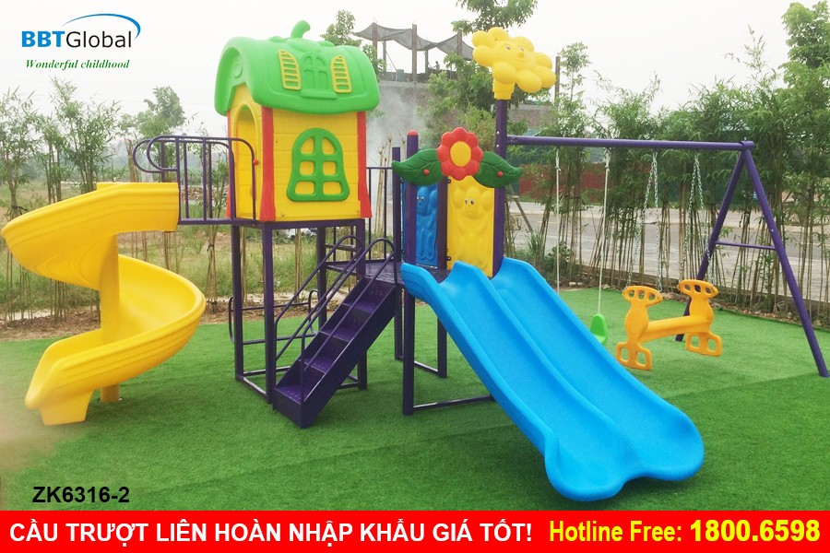
Một số hình ảnh khu vui chơi

Slide 5
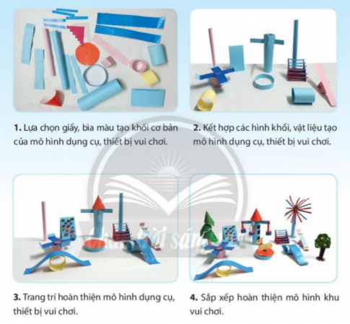
HĐ 2: KIẾN TẠO KIẾN THỨC – KĨ NĂNG :
Cách tạo mô hình khu vui chơi.
+ Tạo mô hình khu vui chơi từ giấy, bìa màu được thực hiện qua các bước như thế nào?
+ Tạo và trang trí mô hình khu vui chơi cần có các hình, khối, màu sắc như thế nào?
+ Vật liệu đã qua sử dụng nào có thể dùng để tạo mô hình khu vui chơi?
.

Slide 6
Video hướng dẫn các bước thực hiện tạo mô hình khu vui chơi
(Video giáo viên tự quay hoặc sưu tầm trên mạng)

Slide 7
HĐ3: Luyện tập – sáng tạo
Tạo mô hình khu vui chơi bằng giấy, bìa màu kết hợp những vật liệu tìm được.

Slide 8
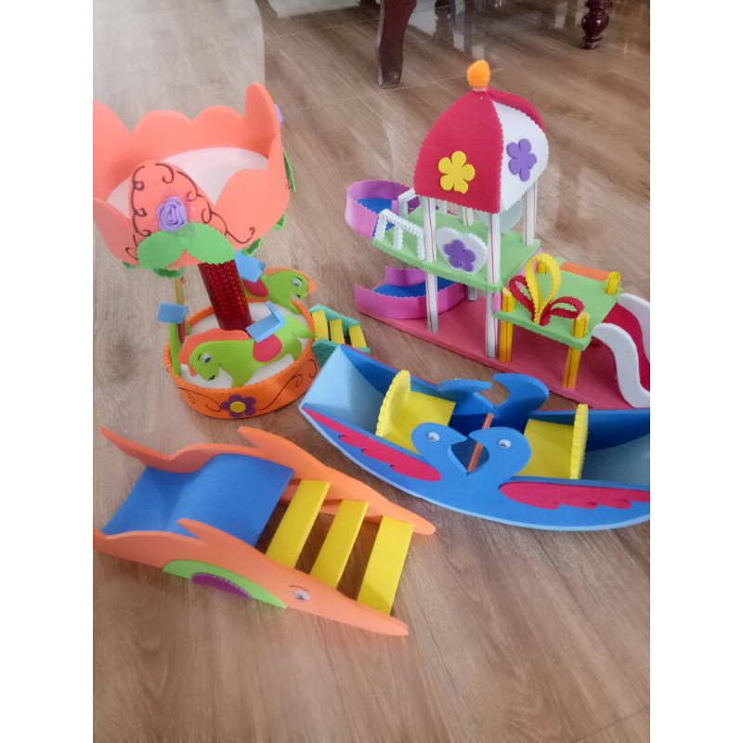
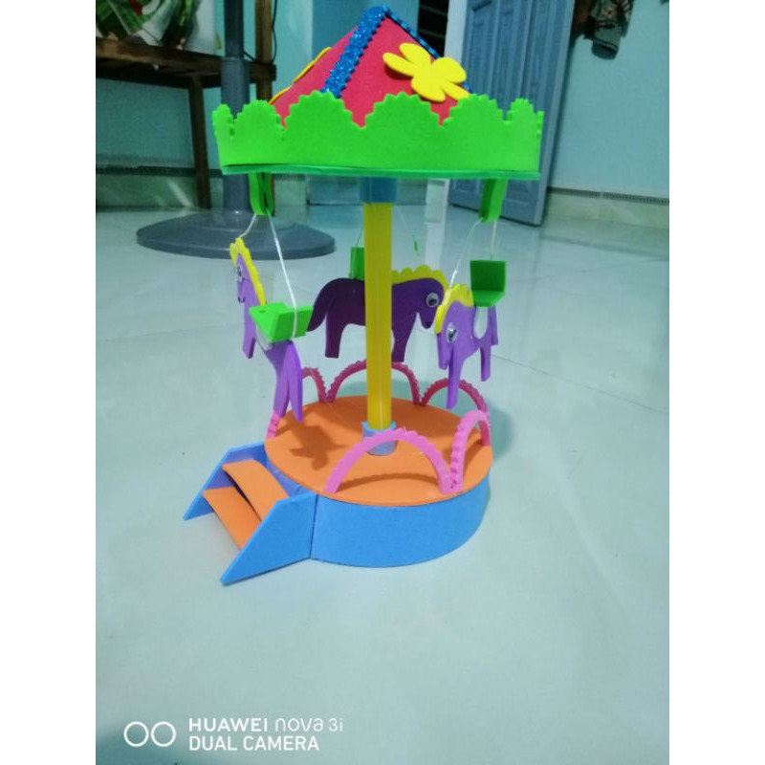
Một số sản phẩm tham khảo

Slide 9
HĐ 4: Phân tích, đánh giá
+ Em thích mô hình khu vui chơi nào?
+ Dụng cụ, thiết bị trong khu vui chơi đó được tạo từ hình khối nào?
+ Màu sắc, cách trang trí mô hình dụng cụ, thiết bị vui chơi đó như thế nào?
+ Mô hình dụng cụ, thiết bị vui chơi nào có kĩ thuật cắt, gấp và trang trí đẹp mắt?
+ Em có ý tưởng sử dụng mô hình khu vui chơi như thế nào trong học tập và vui chơi?

Slide 10
Vận dụng, phát triển
+ Em mơ ước về khu vui chơi trong tương lai như thế nào?
+ Khu vui chơi đó có những gì?
+ Nét văn hóa ở khu vui chơi đó như thế nào?
+ Ai sẽ là người trông nom và vệ sinh khu vui chơi đó?

